Slide 1
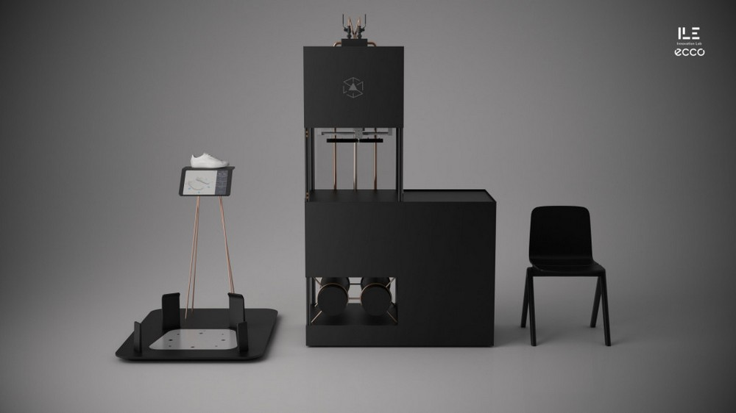
OrthoPrint Innovations

Slide 2
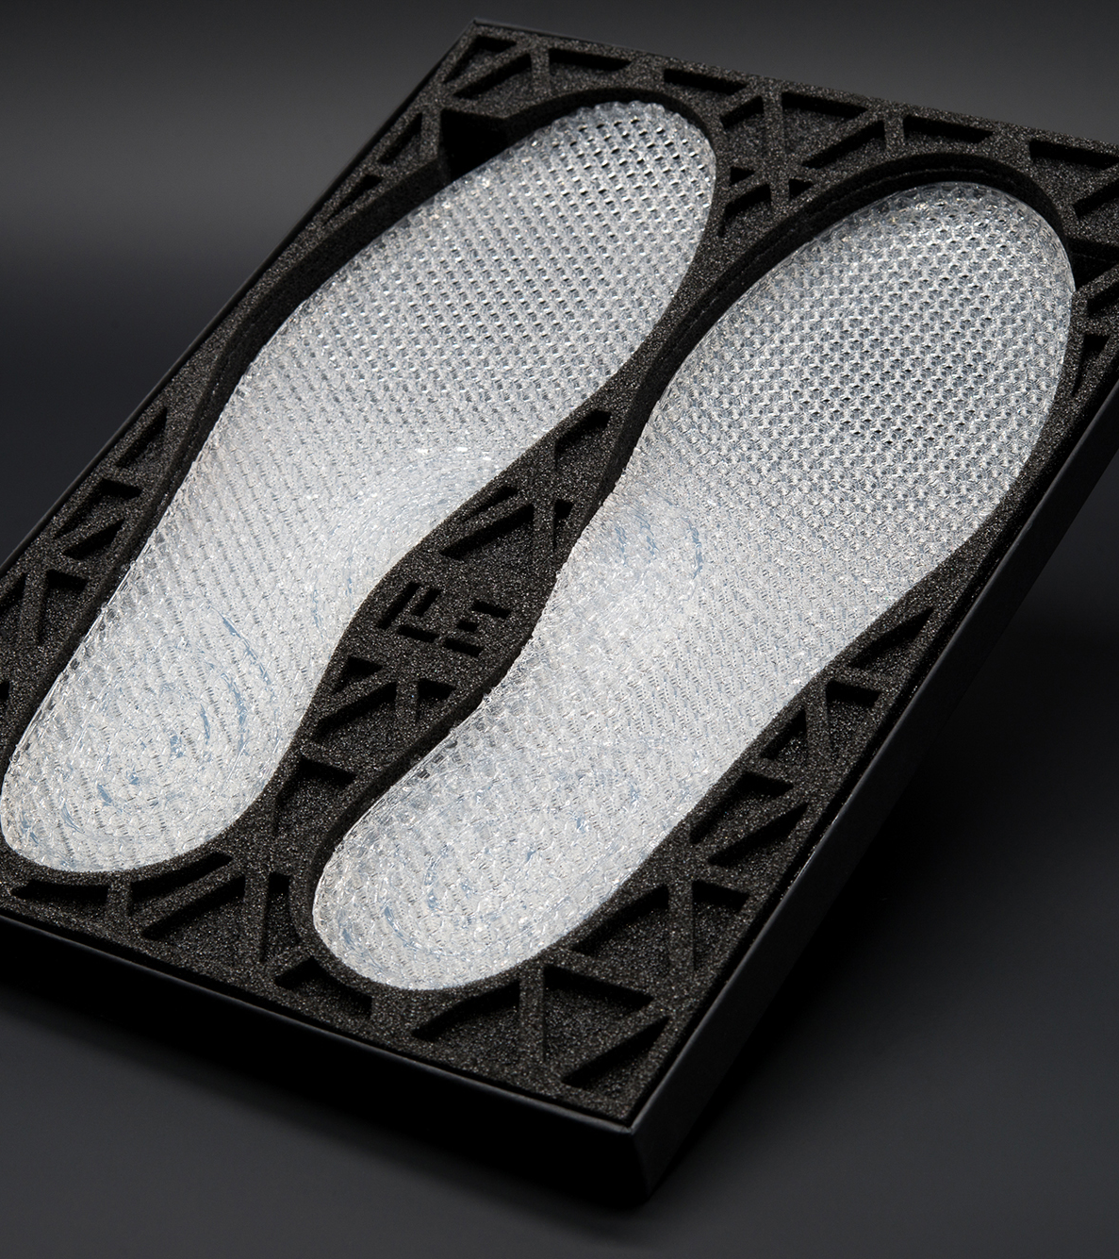
Описание продукта
Продуктом являются ортопедические изделия (например, стельки, корректоры для стоп, ортопедические сандалии), изготовленные с использованием 3D-печати. Эти изделия предназначены для коррекции и поддержания правильного положения ног и суставов, а также обеспечения комфорта при ходьбе. Они могут быть индивидуально настроены для каждого пациента, учитывая его особенности и потребности.

Slide 3
Актуальность проекта
Потребность на рынке: Есть высокий спрос на индивидуализированные ортопедические стельки из-за увеличивающегося числа людей с проблемами стопы, такими как плоскостопие, боли и дискомфорт при ходьбе.
Технологический прогресс: Применение передовой технологии 3D-печати позволяет создавать персонализированные стельки быстрее и эффективнее, что делает их более доступными для клиентов.
Индивидуализация и комфорт: Подход к созданию ортопедических стелек, учитывающий индивидуальные особенности клиентов, обеспечивает максимальный комфорт и улучшает их качество жизни.
Здоровье и профилактика: Ортопедические стельки играют важную роль в поддержании здоровья стопы и предотвращении прогрессирования ортопедических проблем.
Развитие медицинских технологий: Проект сочетает в себе инновации в медицинской сфере (персонализация здравоохранения) и применение передовых технологий для улучшения жизни людей.

Slide 4
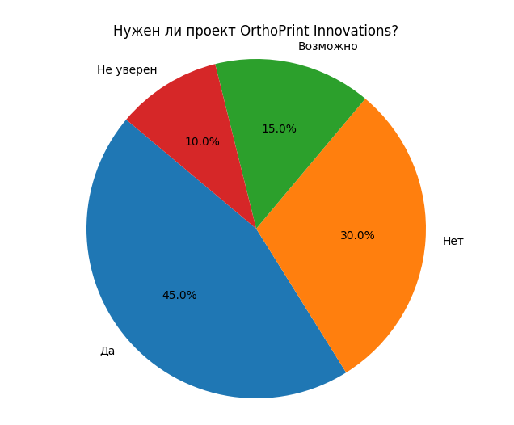
Результаты опроса

Slide 5
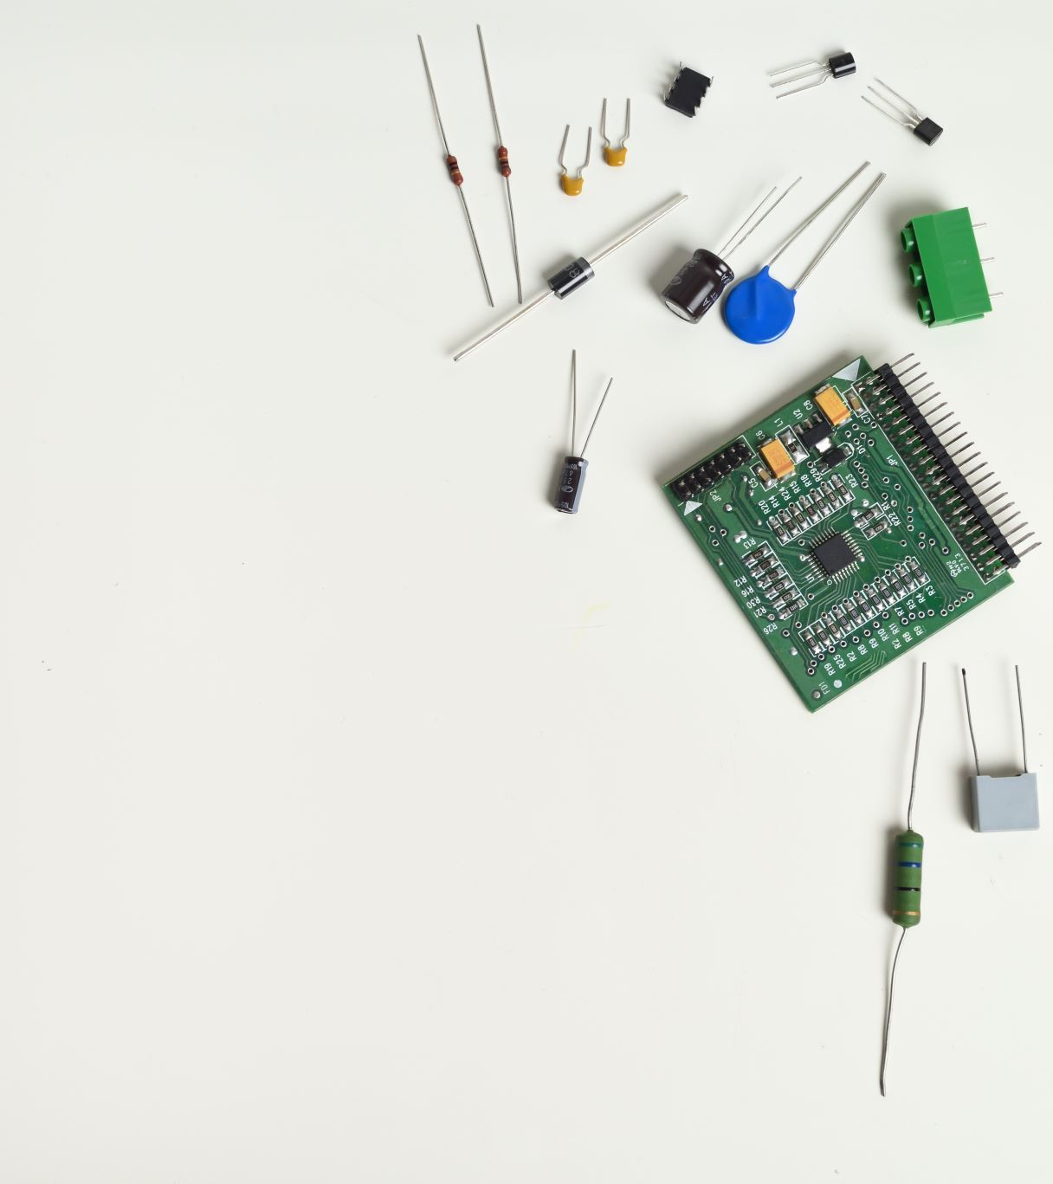
Клиент/ заказчик/
Конечный потребитель: Люди, страдающие от ортопедических проблем стопы, такие как плоскостопие, искривление стопы или другие ортопедические неудобства, являются основными клиентами, которые будут пользоваться продукцией "OrthoPrint Innovations". Они заинтересованы в получении персонализированных ортопедических стелек для улучшения комфорта и уменьшения боли при ходьбе.
Медицинские специалисты: Ортопеды, физиотерапевты и другие медицинские специалисты также могут выступать в роли заказчиков. Они будут заинтересованы в использовании продукции "OrthoPrint Innovations" для своих пациентов, предлагая персонализированные стельки в качестве части комплексного лечения или профилактики ортопедических проблем.
Медицинские учреждения и клиники: Больницы, клиники и другие медицинские учреждения могут быть заказчиками, приобретающими продукцию "OrthoPrint Innovations" для использования в своей практике или для предоставления услуг своим пациентам.
Фармацевтические компании: Компании, специализирующиеся на медицинских изделиях, могут также быть заинтересованы в сотрудничестве или приобретении продукции "OrthoPrint Innovations" для включения в свой ассортимент товаров.

Slide 6
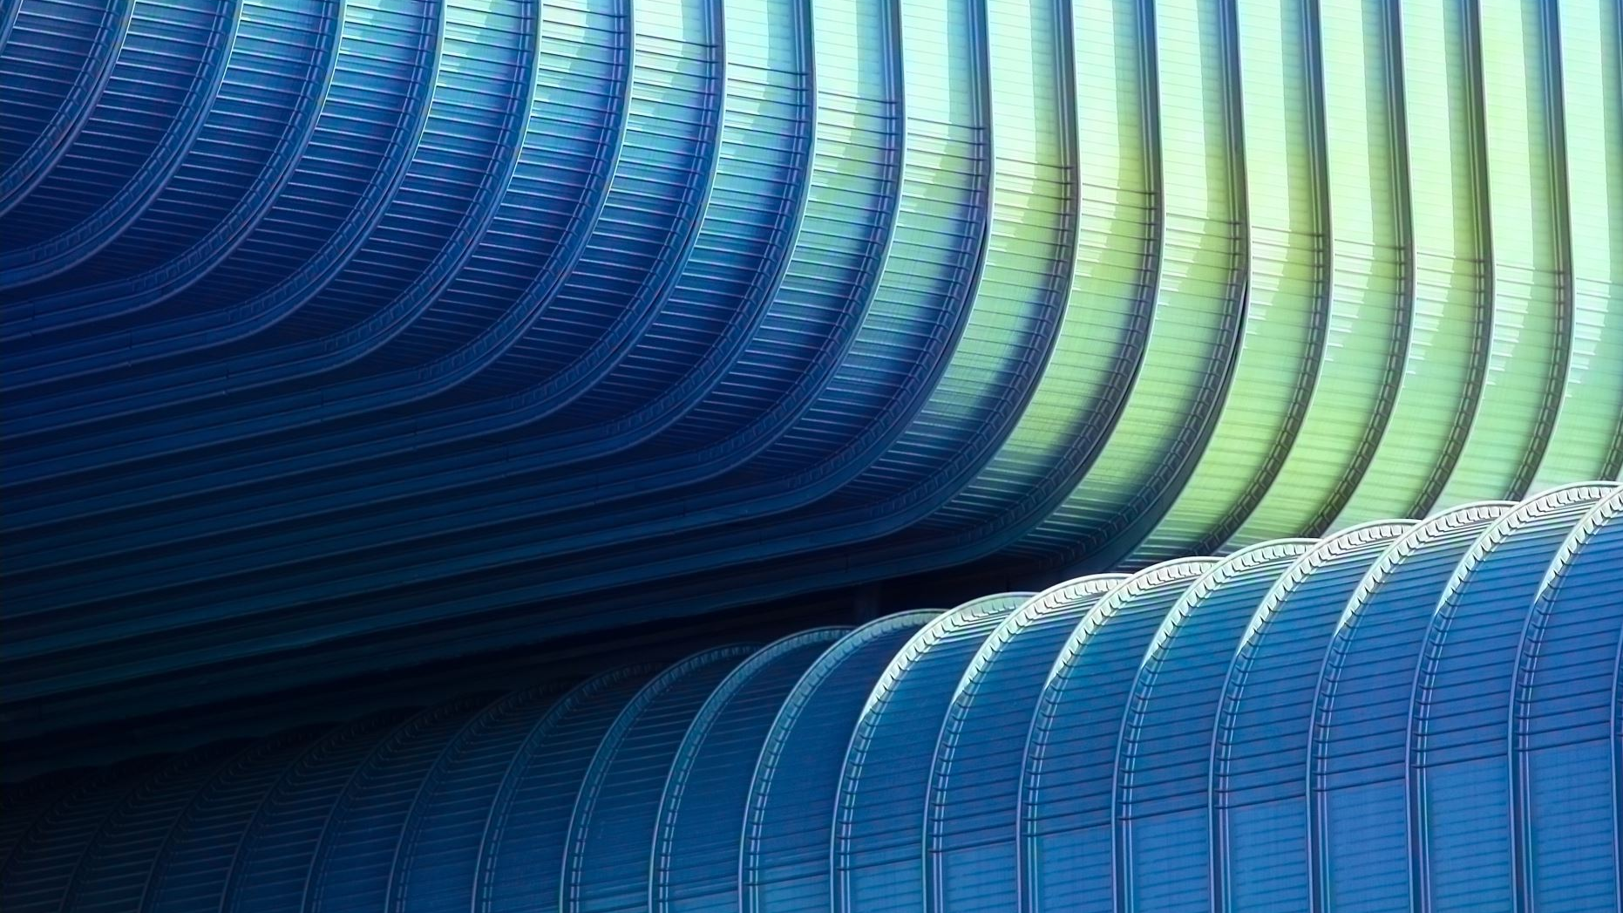
Проблема, которую решает продукт
Коррекцию деформаций и дефектов стопы.
Снижение боли и дискомфорта при ходьбе.
Поддержание правильной позы и выравнивание суставов.
Индивидуальное подход к каждому пациенту.

Slide 7
Основные конкуренты
Основными конкурентами в данной области могут быть традиционные ортопедические изготовители и клиники. Преимущества продукта, созданного с использованием 3D-печати, включают в себя:
Индивидуальная настройка и адаптация.
Скорость производства.
Более доступная стоимость для потребителей.

Slide 8
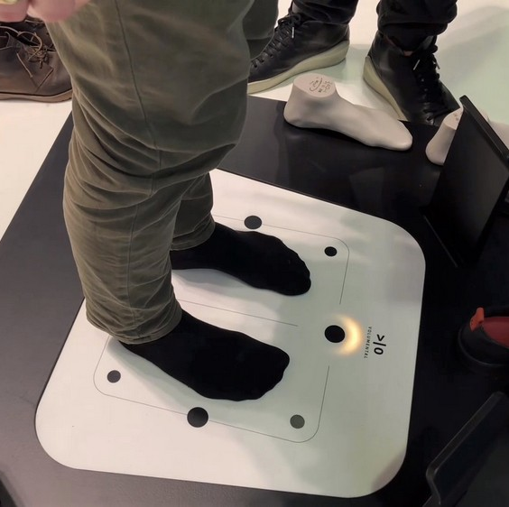
Потенциальный потребительский сегмент
Потребителями ортопедических изделий могут быть люди всех возрастов, страдающие от проблем с опорно-двигательной системой. Особенно этот продукт будет востребован среди людей с плоскостопием, деформациями стопы, а также у спортсменов и активных людей, нуждающихся в поддержке и коррекции при занятиях физической активностью.

Slide 9
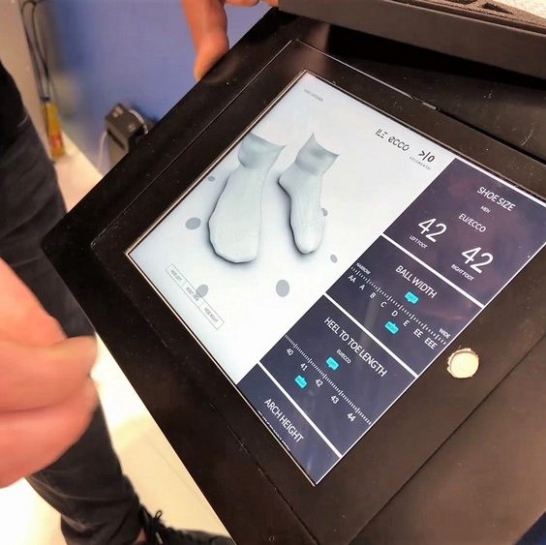
Технология
Продукт создается с использованием 3D-печати, что позволяет индивидуально адаптировать дизайн и параметры изделий под нужды конкретного пациента. Это также позволяет использовать различные материалы, такие как гибкие или жесткие пластиковые полимеры.

Slide 10
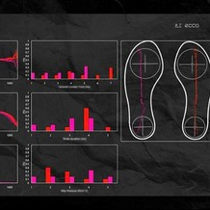
Каналы продвижения и сбыта продукции
Ортопедические клиники и медицинские учреждения.
Онлайн-продажи и маркетплейсы.
Сотрудничество с врачами и физиотерапевтами для рекомендации продукта пациентам.

Slide 11
Плановый размер инвестиций, текущие затраты, стоимость продукта, планируемые показатели эффективности проекта
Стоимость 1 килограмма материала (Катушка пластика eTPU-95A Esun, 1.75 мм, 1 кг) составляет 3300 рублей. При среднем весе стельки 44 грамма – мы можем рассчитывать на 10 готовых комплектов стелек, что составляет 330 рублей за пару. (10% заложили на прочистку экструдера, подложку и прочие операции принтера). Время печати 90 минут + 10 минут на смену задания.
Финишный слой стельки будем считать по максимальной стоимости – 170 рублей за пару, а время на приклеивание, финишную обработку и подрезку считаем как 20 минут.
Итого время изготовления одного комплекта составит 165 минут, или 2 часа 45 минут.
Все оборудование, в том числе и компьютер, имеет энергопотребление около 500Вт, значит за это время на электроэнергию будет потрачено: 5,46 р/кВт*(165минут*500Вт)/60минут=7,50 рублей
В расчет не закладываем стоимость работы, аренду и амортизацию оборудования, поскольку это индивидуально в каждом случае.
Себестоимость изготовления комплекта стелек составляет: 330р+170р+7,50=507,5 рублей.
Количество изготовленных комплектов за рабочий день – 3 (8 часовой рабочий день с перерывом на обед, не учитываем ночную печать)
Стоит отметить, что в этом расчете мы все операции делаем последовательно, при серийном производстве – операции должны совершаться параллельно, как например печать и пост обработка стелек, напечатанных ранее, но мы не будем углубляться, поскольку хотим показать эффективность применения этого метода даже при грубом и завышенном расчете.
При стоимости пары стелек в 10000 рублей, окупаемость комплекта оборудования произойдет на 159 комплекте стелек, производство которых займет 53 рабочие смены.
Этим расчетом мы хотим показать эффективность и целесообразность применения 3D принтера для производства стелек как для докторов частной практики, так и для создания масштабных центров производства ортопедических стелек в том числе федерального значения, поскольку при масштабировании значительно снижается как время производства каждого комплекта стелек, так и себестоимость.

Slide 12
Команда проекта
Головин Глеб Александрович – 89168547574 ( Лидер Проекта )
Легков Олег Владимирович - 89162180922

